Slide 1
链表
什么是
链表
怎样使用
链表

Slide 2
链表
链表是一种重要数据结构。链表中每一个独立数据的存储空间称为一个数据结点。通过在每一个数据结点中增设指向其它数据结点的指针域，来表示数据与数据之间的逻辑关系。按链表数据结点存储空间的分配方式，分为动态链表和静态链表两大类。
动态链表在程序运行时根据数据存储和操作的需要在内存的堆区动态分配和释放内存空间；
静态链表一般用结构体数组表示，在内存的栈区或者静态存储区中自动分配所需的存储空间。

Slide 3



动态链表
动态链表是一种常用数据结构，根据数据存储和操作的需要开辟和释放内存单元，动态地进行内存管理。
数据域
head |  | 1249 |  | 1356 |  | 1475 |  | 1021
1249 |  | A |  | B |  | C |  | D
 |  | 1356 |  | 1475 |  | 1021 |  | NULL
头指针
首元结点
指针域
链表有一个头指针变量，以head表示，存放一个地址，该地址指向一个结点(首元结点)。
链表中每一个元素称为结点，每个结点包括两个部分：
用户需要用的实际数据：数据域；
下一个结点的地址：指针域。
head指向第1个结点，第1个结点又指向第2个结点……直到最后一个结点，该结点不再指向其他结点，称为表尾，它的地址部分放一个NULL(表示空地址) ，链表到此结束。
每个结点只有一个指针域的链表，称为单向链表，简称单链表。

Slide 4


单链表的建立
用结构体变量建立链表：一个结构体变量包含若干成员，这些成员可以是数值类型、字符类型、数组类型，也可以是指针类型。用指针类型成员来存放下一个结点的地址。
struct Student
{ int id;
float score;
struct Student *next; //next是指针变量，指向结构体变量
};
只是定义了一个struct Student类型，并未实际分配存储空间，只有定义了变量才分配存储单元。
数据域
成员num和score用来存放结点中的数据(用户需要用到的数据)：数据域
next是指针类型的成员，指向struct Student类型数据(就是next所在的结构体类型)：指针域
id | 10001 |  | 10002 |  | 10003
score | 89.5 |  | 90 |  | 85
next
指针域

Slide 5

单链表的建立
建立动态链表：是指在程序执行过程中从无到有地建立起一个链表，即一个一个地开辟结点、输入各结点数据，并建立起前后相链的关系。
尾插法创建单链表(也称正向建立)：新分配的结点插入到链表末尾。
带头结点
初始化
空表
建立仅包含一个头结点的空单链表L。
插入第一个结点
建立第一个新结点(首元结点)，链接到单链表的表尾，成为新的表尾结点。
插入某一个结点
逐个建立新结点，链接到单链表的表尾，成为新的表尾结点。
增加一个尾指针r，始终指向当前单链表的表尾。
L,r
 | NULL
L,r |  | p | 1001
 |  |  | 66
 |  |  | NULL
L |  | r | 1001 | p | 31002
 |  |  | 66 |  | 77
 |  |  |  |  | NULL
链接：r->next=p;
r始终指向表尾(交付)：r=p;
新表尾

Slide 6
单链表的建立
例8-11 编写一个函数，用尾插法建立一个带头结点的单向链表。
新建
第二个结点
p
新建
第一个结点
p
 | head
L
L
 | head
L r
L
10001
89.5
10001
89.5
10002
90
r->next=p
链入
r=p
交付
r
p
p
 | head
L
L
 | head
L
L
10001
89.5
10002
90
10001
89.5
10002
90
r
r->next=p
链入
r
r=p
交付

Slide 7

建立简单的动态链表
新建
第三个结点
p
p
r->next=p
链入
 | head
L
L
 | head
L
L
10001
89.5
10002
90
10003
85
10001
89.5
10002
90
10003
85
r
r
p
p
 | head
L
L
 | head
L
L
10001
89.5
10002
90
10003
85
10001
89.5
10002
90
10003
85
NULL
r=p
交付
r
输入-1
break
r

Slide 8

建立简单的动态链表
typedef struct Node
{
long id; /*学号*/
float score; /*成绩*/
struct Node *next; /*指针域*/
} LNode, *LinkList;
LinkList CreateListTailInsert()
{ /*尾插法建立单链表函数*/
/*L指向头结点、r指向表尾结点、p指向当前结点*/
LinkList L, p, r; /* p称为工作指针 */
long id;
printf("请输入学号和成绩(学号输入-1时结束循环):\n");
/*分配结点空间*/
L = (LinkList)malloc(sizeof(LNode));
L->next = NULL; /*头结点指针域设为空*/
r = L; /*指针r指向当前表尾结点*/
while (1)
{
printf("学号:");
scanf("%ld", &id);
if (id == -1)
break;
/*学号不为-1，则创建新结点输入数据，并插入到表尾*/
/* 分配结点空间 */
p = (LinkList)malloc(sizeof(LNode));
p->id = id;
printf("成绩:");
scanf("%f", &p->score);
p->next = NULL;
r->next = p; /* 新结点链接到表尾 */
r = p; /* 新结点成为当前的表尾结点 */
}
return L;
}
int main(void)
{
LinkList L; /*定义链表头指针*/
L = CreateListTailInsert(); /*尾插法建立单链表*/
return 0;
}
两条语句的先后顺序不能变

Slide 9
单链表的建立
头插法创建单链表(也称逆向建立)：新分配的结点插入到链表的表头。
带头结点
初始化
空表
建立仅包含一个头结点的空单链表。
插入第一个结点
建立第一个新结点(首元结点)，链接到单链表的头结点之后，成为新的表尾结点。
插入某一个结点
逐个建立新结点，链接到单链表的表头结点和首元结点之间，成为新的首元结点。
L
 | NULL
L |  | p | 1001
 |  |  | 66
 |  |  | NULL
L |  | p | 1002 |  | 1001
 |  |  | 77 |  | 66
 |  |  |  |  | NULL
链接：p->next = L->next;
p成为新的首元结点：L->next = p;
将头结点的直接后继更新为新结点p

Slide 10
建立简单的动态链表
例8-12
typedef struct Node
{
long id; /*学号*/
float score; /*成绩*/
struct Node *next; /*指针域*/
} LNode, *LinkList;
LinkList CreateListHeadInsert()
{ /*头插法建立单链表函数*/
/*L指向头结点、p指向当前结点，不需要表尾指针r*/
LinkList L, p;
long id;
printf("请输入学号和成绩(学号输入-1时结束循环):\n");
/* 创建头结点 */
L = (LinkList)malloc(sizeof(LNode));
/*分配结点空间*/
L->next = NULL; /*头结点指针域设为空*/
while (1)
{
printf("学号:");
scanf("%ld", &id);
if (id == -1)
break;
/*学号不为-1，则创建新结点输入数据，插入到表头*/
/* 分配结点空间 */
p = (LinkList)malloc(sizeof(LNode));
p->id = id;
printf("成绩:");
scanf("%f", &p->score);
p->next = L->next;
/*新结点的直接后继为前一次循环的首元结点*/
L->next = p; /*头结点的直接后继为新结点*/
}
return L;
}
int main(void)
{
LinkList L; /*定义链表头指针*/
L = CreateListHeadInsert(); /*尾插法建立单链表*/
return 0;
}
两条语句的先后顺序不能变

Slide 11
单链表的遍历
链表的遍历，按某种顺序依次访问链表中的结点。常用的单链表遍历是从首元结点开始依次输出各结点的数据，直到表尾结点。
S1：设指针p指向头结点的下一个结点，即首元结点。
S2：若指针p不为空，则输出结点中的数据。
S3：指针p指向当前结点的下一个结点。
S4：若指针p不为空，重复S2和S3，直到p为空，则链表遍历结束。
使指针p指向下一个结点：p=p->next;

Slide 12
建立简单的动态链表
例8-13
void TraverList(LinkList L)
{ /*遍历单链表函数*/
LinkList p = L->next; /* p为工作指针 */
printf("单链表中存储的数据（首元结点-->表尾结点）：\n");
printf("%-12s%6s\n", "Id", "Score");
/* 从表头到表尾依次输出链表结点中的数据 */
while (p)
{
/*输出结点中的数据*/
printf("%-12ld %-6.2f\n", p->id, p->score);
/*指针p指向下一个结点*/
p = p->next;
}
printf("\n");
}
#include "LinkList.h"
int main(void)
{
LinkList L; /*定义链表头指针L*/
while (1)
{
L = CreateList(); /*菜单式创建单链表*/
TraverList(L); /*遍历单链表*/
}
return 0;
}
重要

Slide 13
单链表的销毁
采用动态内存管理函数分配的链表结点存储空间，使用的是内存中堆区存储单元，在不需要使用链表时，需使用free()函数将链表中的每一个结点占用的堆空间进行释放，否则容易造成内存泄漏。
void DistroyList(LinkList L)
{ /*销毁单链表函数(逐一释放链表中各结点的内存空间)*/
LinkList p = L->next; /* p为工作指针 */
printf("开始销毁单链表:\n");
/*从首元结点开始逐一释放数据结点*/
while (p) /*若p所指结点不为空，释放p所指结点*/
{
/*输出结点中的数据，并释放空间*/
printf("释放结点:%-12ld %-6.2f\n", p->id, p->score);
L->next = p->next; /*p的直接后继成为新的首元结点*/
free(p); /*释放p当前指向的结点*/
p = L->next; /*p指向新的首元结点*/
}
free(L); /*释放头结点*/
L = NULL;
printf("链表销毁成功！\n");
}
修改新的首元结点为结点p的直接后继：L->next = p->next;
释放结点p占用存储空间：free(p);
令指针p指向新的首元结点：
p = L->next;
当指针p为空时循环结束，链表中数据结点释放完毕。
最后将头结点释放，头指针置为空。
先后顺序不能变
例8-14

Slide 14
单链表的查找
链表建立之后，在链表中查找某个数据是否存在，即链表的查找功能。可根据查找方式的不同编写不同的查找函数。
查找指定序号结点：在单链表中查找第i个结点(i≥1)。
查找指定内容结点：在单链表中查找指定学号的学生信息结点。查找成功返回指向所查结点的指针，查找失败则返回空指针NULL。
凡是要判断指向结点的指针是否为空，或判断指针所指结点中数据的值时，都必须先判断指针是否为空。

Slide 15
建立简单的动态链表
例8-15
LinkList SearchList1(LinkList L, int i)
{ /*单链表查找函数1(查找第i个结点)*/
LinkList p = L; /* p为工作指针 */
int j = 0; /*计数器置0*/
/*从首元结点开始向后遍历，找到第i个结点*/
while (p && j < i)
{
p = p->next; /*指针p指向下一个结点*/
j++; /*计数器*/
}
if (j == i) /*查找成功*/
return p;
else /*查找失败*/
return NULL;
}
LinkList SearchList2(LinkList L, long id)
{ /*单链表查找函数2(查找学号为id的结点)*/
LinkList p = L;
/*从首元结点开始向后遍历，找到学号为id的结点*/
while (p->next && p->next->id != id)
{
p = p->next; /*指针p指向下一个结点*/
}
if (p->next) /*查找成功*/
return p->next;
else /*查找失败*/
return NULL;
}
重要
重要

Slide 16
单链表的插入
插入问题
链表的插入功能
确定欲插入位置；
新建结点并存入数据；
插入新结点到链表中。
查找插入的位置，找到待插入结点的直接前驱结点。
若链表中不存在待查找结点，则为新结点分配结点空间，并存入数据。若链表中已经存在待结点，给出错误提示(由于学号是唯一的不能重复)。
修改相关结点的指针域，将新结点插入(找到的直接前驱结点之后)。
插入操作都需先找到待插入的新结点的直接前驱，才能将新结点插入在直接前驱之后：q->next = p->next; p->next = q;

Slide 17
建立简单的动态链表
void InsertList2(LinkList L)
{ /*单链表插入函数2(按学号升序排列插入)*/
/*p用于指向新结点的直接前驱结点，q指向新结点*/
LinkList p, q;
long id;
p = L; /*指针p指向头结点*/
printf("待插入学号:");
scanf("%ld", &id);
/*分配新结点空间,并存入待插入的数据 */
q = (LinkList)malloc(sizeof(LNode));
q->id = id; /*将学号存入结点空间*/
printf("待插入成绩:");
scanf("%f", &q->score);
/*查找学号为id的结点的直接前驱p*/
while (p->next && p->next->id < id)
{
p = p->next; /*指针p指向下一个结点*/
}
if (p->next && p->next->id == id)
{
printf("学号为%ld的信息已经存在!\n");
return;
}
else /*找到插入位置，新结点q插入在结点p之后*/
{
q->next = p->next;/*新结点q的直接后继设为p的直接后继*/
p->next = q; /*p的直接后继更新为新结点q*/
}
}
例8-16
void InsertList1(LinkList L, int i)
{ /*单链表插入函数1(在第i个结点后插入新结点)*/
/*p用于指向查找到的第i个结点,q指向新结点*/
LinkList p, q;
p = SearchList1(L, i); /*查找第i个结点*/
if (p) /*第i个结点存在，执行插入操作*/
{
/*分配新结点空间,并存入待插入的数据 */
q = (LinkList)malloc(sizeof(LNode));
printf("待插入学号:");
scanf("%ld", &q->id);
printf("待插入成绩:");
scanf("%f", &q->score);
q->next = p->next; /*新结点q的直接后继设为p的直接后继*/
p->next = q; /*p的直接后继更新为新结点q*/
}
else /*第i个结点不存在*/
printf("插入位置%d错误!\n", i);
}
先后顺序不能变
先后顺序不能变

Slide 18
单链表的删除
删除问题
链表的删除功能
确定待删除结点位置；
修改待删除结点的直接前驱的指针域；
释放待删除结点。
找到待删除结点的前一个结点，即找直接前驱。
修改被删除结点的直接前驱的指针域，使其指向待删除结点的直接后继。
释放待删除结点的存储空间。
p的直接后继改为结点q的直接后继：p->next = q->next;

Slide 19
建立简单的动态链表
例8-17
void DeleteList2(LinkList L, long id)
{ /*单链表插入函数2(在链表中删除指定学号为id的结点)*/
LinkList p, q;
p = L; /*指针p指向头结点*/
/*查找学号为id的结点的前驱结点*/
while (p->next && p->next->id != id)
{
p = p->next; /*指针p指向下一个结点*/
}
if (p->next) /*学号为id的结点存在，执行删除操作*/
{
q = p->next; /*q指向待删除结点*/
p->next = q->next;
/*结点p的直接后继改为结点q的直接后继*/
free(q); /*释放结点q的内存空间*/
}
else /*学号为id的结点不存在*/
printf("不存在学号为%ld的结点!\n", id);
}
void DeleteList1(LinkList L, int i)
{ /*单链表删除函数1(删除链表中第i个结点)*/
LinkList p, q;
/*查找第i-1个结点,即p指向待删除结点的直接前驱*/
p = SearchList1(L, i - 1);
/*第i-1个结点和第i个结点都存在，执行删除操作*/
if (p && p->next) /*第i-1个结点和第i个结点都存在*/
{
q = p->next; /*q指向第i个结点*/
p->next = q->next;
/*p的直接后继改为结点q的直接后继*/
free(q); /*释放结点q的内存空间*/
}
else /*第i-1个结点或第i个结点不存在*/
printf("删除位置%d错误!\n", i);
}
先后顺序不能变
先后顺序不能变

Slide 20
单链表的统计
统计问题
链表的统计功能：统计成绩表的最高分，最低分，平均分等。
例8-18
void MaxList(LinkList L)
{ /*求最高分*/
LinkList p = L->next; /* p为工作指针 */
float max = 0;
long maxId = 0;
while (p)
{
if (max < p->score)
{
max = p->score;
maxId = p->id;
}
p = p->next;
}
printf("最高分学生信息：学号=%ld,成绩=%5.2f\n", maxId, max);
}
void AveList(LinkList L)
{ /*求最平均分*/
LinkList p = L->next;
float ave = 0;
long count = 0;
while (p)
{
ave += p->score;
count++;
p = p->next;
}
ave = ave / count;
printf("共%d人,平均分=%5.2f\n", count, ave);
}
重要
重要

Slide 21
单链表综合应用实例
例8-19 编写程序实现一个简易学生成绩管理系统。
例8-19
菜单式管理提供友好的用户界面
创建成绩表
输出成绩表
添加学生成绩信息
删除学生成绩信息
按学号查询成绩
统计成绩

Slide 22
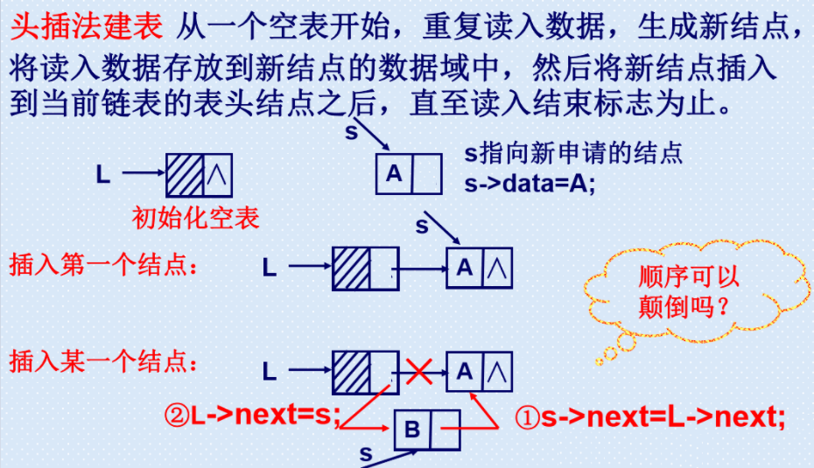
单链表的建立
头插法创建单链表

Slide 23
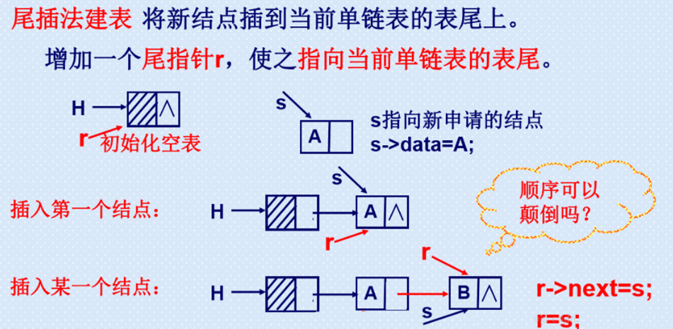
单链表的建立
建立动态链表：是指在程序执行过程中从无到有地建立起一个链表，即一个一个地开辟结点、输入各结点数据，并建立起前后相链的关系。
尾插法创建单链表

